Slide 1
Управление на Софтуерни Проекти
доц. д-р Светослав Енков
Лекция 4. Стартиране на проекта
Определяне на изискванията към софтуера.
Оценяване на стойността и риска.
Определяне на участниците, цели и обхват на проекта.
Дисциплина за специалност Софтуерно Инженерство (редовно обучение) на ФМИ ПУ

Slide 2



За връзка с лектора
доц. д-р Светослав Енков
катедра Компютърна Информатика, ФМИ, ПУ, каб. 437
http://www.enkov.com/spm
За кореспонденция, използвайте:
 svetoslav.enkov@gmail.com enkov@uni-plovdiv.bg
Svetoslav Enkov 0887 429 709 shark67
консултации в кабинета само след уговорка (предпочитан начин – online консултиране)

Slide 3
Стартиране на проекта
Както беше показано в Лекция 2, в началото на проекта се изпълняват процесите за оторизиране на проекта или на фаза от него, разработва се предварително изложение на неговия обхват, изготвя се харта на проекта, като отделен документ или приложение към договора, с която официално се дават старт на проекта и нужните правомощия на ръководителите на проекта от страна на изпълнителя и от страна на клиента да започнат неговото изпълнение, в нея се прави и обща оценка на всички предпоставки и критични фактори за успех на проекта.

Slide 4
Харта на проекта
Договор (или харта) на един проект е документът, с чието подписване свършва фазата на иницииране и започва фазата на планиране. В него заинтересованите страни декларират, че са съгласни по основните параметри на проекта.
В договора на проекта е препоръчително да са засегнати следните теми: Бизнес необходимост; Цел и основания за проекта; Назначени ръководител на проект и ниво на юрисдикцията; Обобщен график на ключовите моменти във времето; Анализ на заинтересованите страни; Функционални организации и тяхното участие; Допускания за организацията, средата и външния свят; Ограничения на организацията, средата и външния свят; Финансов анализ, оправдаващ проекта (например Възвръщаемост на инвестициите) и Обобщен бюджет.

Slide 5
Харта на проекта (2)
Инициира даден проект;
Документира основните параметри на проекта;
Документира Инициатор/Спонсор и Ръководител на проекта;
Установява първоначалните груби рамки на проекта;
Подписва се от заинтересованите страни.

Slide 6
Харта на проекта (3)
Етап 1: Описание на заданието;
Етап 2: Изготвяне на делово дело;
Етап 3: Формиране на споразумения по проекта;
Етап 4: Проучване на факторите на заобикалящата среда на фирмата/екипа;
Етап 5: Проучване на активите на организацията.

Slide 7
Определяне на изискванията към софтуера
Извършва се пазарно проучване, включващо демографията на потенциалните клиенти. Идеи от креативна „трета“ страна.
Идеите за софтуерни продукти се оценяват от маркетингов специалист по отношение на икономическата изпълнимост, както и за съчетаване със съществуващи канали на разпределение, за възможни ефекти върху съществуващи продуктови линии, за необходими допълнения и за съчетаване с интересите на компанията.
Цената и определеното време се преценяват във фазата на пазарно оценяване. Също така, в тази фаза се решава дали проектът трябва да бъде осъществен, в зависимост от по-детайлната информация, предоставена от маркетинговия състав и софтуерните разработчици.

Slide 8
Определяне на изискванията към софтуера (2)
Тъй като разработката на софтуер може да включва компромиси или пък да надмине исканията на клиента, софтуерната разработка на един проект може да изостава в нетехнически въпроси, като човешки ресурси, управление на риска, интелектуална собственост, бюджетиране и други.
Тези процеси може също да доведат до там, бизнес разработката да се застъпи със софтуерната разработка.
Сами по себе си изискванията са описание на системните функции и ограниченията, които се установяват по време на инженеринга на изискванията.

Slide 9
Определяне на изискванията към софтуера (3)
Видове изисквания
Потребителски изисквания
Указания на естествен език и диаграми на услугите, които системата ще предоставя, както и съответните оперативни ограничения. Написани за клиентите.
Системни изисквания
Структуриран документ с детайлно описание на системните функции, услуги и оперативни ограничения.
Определя какво трябва да се имплементира и може да бъде част от договора между клиента и разработчика.

Slide 10
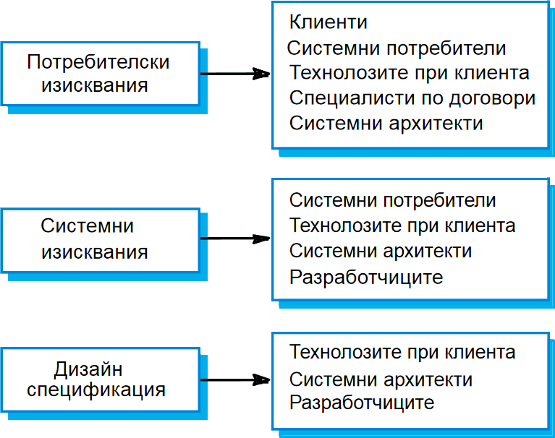
Определяне на изискванията към софтуера (4)

Slide 11
Определяне на изискванията към софтуера (5)
_{Функционални изисквания}
Описание на услугите, които системата трябва да предоставя, начинът по който системата трябва да реагира на конкретни входни данни и поведението ѝ в конкретни ситуации.
_{Нефункционални изисквания}
Ограничения върху услугите или функционалността на системата, като времеви ограничения, ограничения върху процеса на разработване, използваните стандарти и др.
Изисквания на приложната област
Изисквания, произлизащи от приложната област на системата, които отразяват спецификите ѝ.

Slide 12
Оценяване на стойността и риска
Съществува риск софтуерът да надвиши оригиналната спецификация или проектът да бъде завършен по-рано и с по-нисък бюджет. Това не е риск, с който да се съобразяваме.
Всеки проект включва риск от някаква форма. Когато оценяваме и планираме проект, ние се заемаме с риска проектът да не изпълни целите си.
Идентификация и класифициране на риска
При всяка оценка на проекта трябва да се опитваме да идентифицираме рисковете и да оценим количествено техните потенциални ефекти.

Slide 13
Оценяване на стойността и риска (2)
Един общ подход за анализ на риска е да се изгради проектна матрица на риска, използваща контролен списък на възможните рискове и да се класифицира всеки риск според неговата относителна важност и вероятност.
Обърнете внимание, че важността и вероятността трябва да бъдат оценени отделно - може да сме по-малко загрижени за нещо, което, макар и сериозно, е много малко вероятно да се случи, отколкото с нещо по-малко сериозно, което е почти сигурно.
Таблицата на следващия слайд илюстрира основна матрица на риска за проекта, в която са изброени някои от рисковете, които биха могли да се считат за даден проект, като тяхната важност и вероятност са класифицирани като високи (H), средни (M), ниски (L) или твърде невероятни (-). За да може проектите да се сравняват, списъкът на рисковете трябва да е еднакъв за всеки проект.

Slide 14
Оценяване на стойността и риска (3)
Фрагмент от основна матрица на риска за проекта
Риск | Важност | Вероятност
Софтуерът никога не е завършен или доставен | Н | -
Проектът е анулиран след етапа на проектиране | Н | -
Софтуерът се доставя късно | М | М
Бюджетът за развитие надхвърля < 20% | L | М
Бюджетът за развитие е надвишен > 20% | М | L
Разходите за поддръжка по-високи от прогнозните | L | L
Целите за време за реакция не са изпълнени | L | Н

Slide 15
Оценяване на стойността и риска (4)
Качествен анализ на риска (Perform Qualitative Risk Analysis)
Процес на приоритизиране на рисковете за по-нататъшен анализ или действие чрез оценяване и комбиниране на вероятността за възникването им и последиците от въздействието им.
Количествен анализ на риска (Perform Quantitative Risk Analysis)
Процес на числено анализиране на ефекта на идентифицираните рискове върху общите цели на проекта.

Slide 16
Определяне на участниците, цели и обхват на проекта
Дефиниране на обхвата (Define Scope)
Процесът на изготвяне на детайлно описание на проекта и на продукта.
Цел (Target)
Нещо, към което работата да бъде насочена, стратегическа позиция, която да бъде завоювана резултат, който да бъде постигнат, продукт, който да бъде произведен, или услуга, която да бъде извършена.
Заинтересована страна (Stakeholder) - участник
Лице или организация (клиент, спонсор, изпълнител, общественост и т.н.), които са активни участници в проекта или чиито интереси могат да бъдат засегнати в положителен или отрицателен аспект от изпълнението или приключването на проекта. Заинтересованите страни биха могли да упражнят влияние върху проекта и неговите крайни резултати.
https://pmi.bg/w/index.php/development-bg/pmi-glossary-bg

Slide 17
Обхват на проекта
Управлението на обхвата на проекта включва процесите, които гарантират, че проектът включва цялата необходима работа и само необходимата работа за успешното осъществяване на проекта.
Планирането на обхвата е процесът на детайлизиране и документиране на работата по проекта (обхвата на проекта), чийто резултат ще бъде продуктът на проекта.
Описанието на продукта обхваща изискванията, които отразяват съгласуваните нужди на клиента, и дизайн, който отговаря на тези изисквания.

Slide 18
Обхват на проекта (2)
Определянето на обхвата включва разбиването на основните резултати, посочени в Дефиницията на обхвата, на по-малки, по-управляеми елементи.
Целта е:
Подобряване на прогнозите за разходи, продължителност и ресурси;
Определяне на основни параметри за измерване на изпълнението и контрол;
Ясно разпределяне на отговорностите.

Slide 19
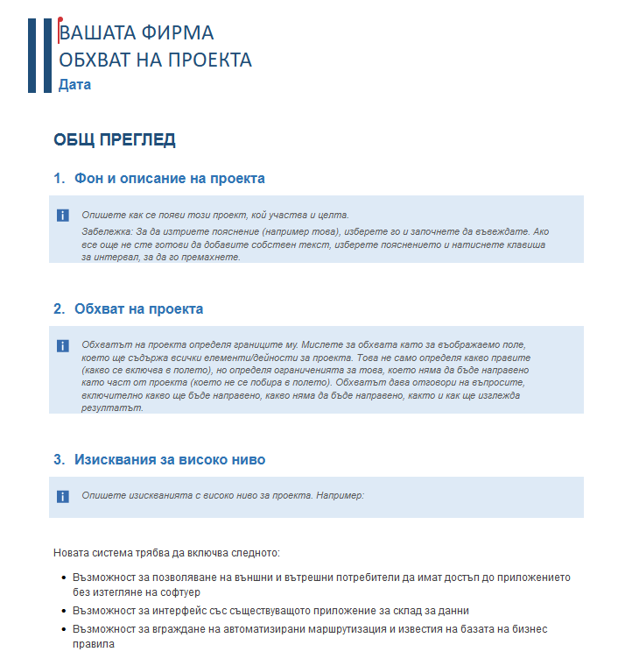
Обхват на проекта (3)
Шаблон на MS Word Online за Обхват на проекта
https://cutt.ly/QrneWwS

Slide 20
Литература (обща към всички лекции)
Project Management Institute, A Guide to the Project Management Body of Knowledge (PMBOK® Guide)–Sixth Edition, 2017.
Adolfo Villafiorita, Introduction to Software Project Management, Auerbach Publications, 2014.
Anna P. Murray, The Complete Software Project Manager, 1st Edition, Wiley, 2016.
Robert K. Wysocki, Effective Project Management: Traditional, Agile, Extreme, 7th Edition, Wiley, 2013.
Bob Hughes, Mike Cotterell, Software Project Management, 5th edition, McGraw-Hill Education, 2009.
Per Kroll, Philippe Kruchten, Grady Booch, The Rational Unified Process Made Easy, Addison-Wesley, 2003.
Walker Royce, Software Project Management: A Unified Framework, Addison-Wesley, 1998.
Ръководство за MS Project 2013 - https://www.tutorialspoint.com/ms_project/index.htm

